Slide 1
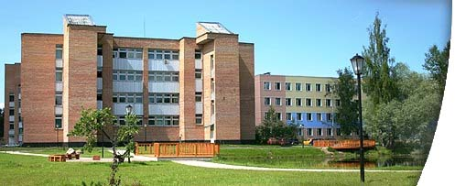
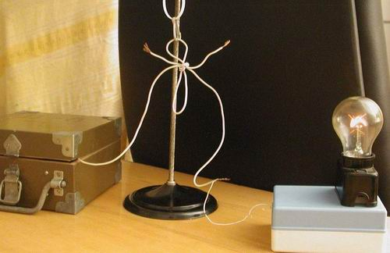
Модель информационного взаимодействия объектов резонансной сети передачи электроэнергии и данных

Slide 2
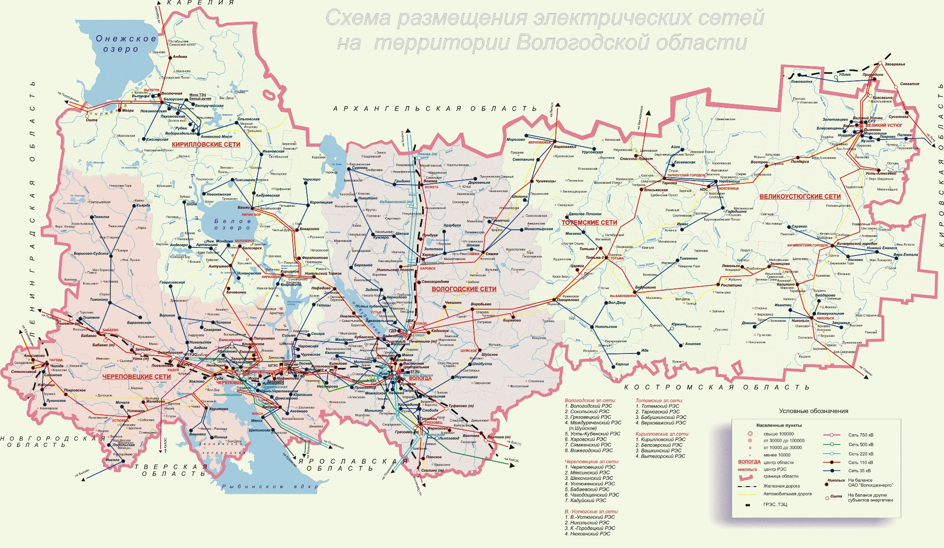
Электрораспределительная система
одной из областей России

Slide 3
Техническое состояние сетей электропередачи
По данным Федеральной сетевой компании (ОАО «ФСК ЕЭС») 15% подстанций 6-10/0,4 кВ находится в неудовлетворительном состоянии, а более 40% воздушных и масляных выключателей отработали свои сроки эксплуатации. По причине изношенности электросетей потери при транспортировке энергии достигают 20-30% вместо обычных для Европы 6-8%. Около 60% электросетей и вовсе нуждаются в перекладке.

Slide 4
Проблемы роста экономики
рост цен на энергоносители

Slide 5
Проблемы роста экономики
стоимость обслуживания коммунальной инфраструктуры

Slide 6
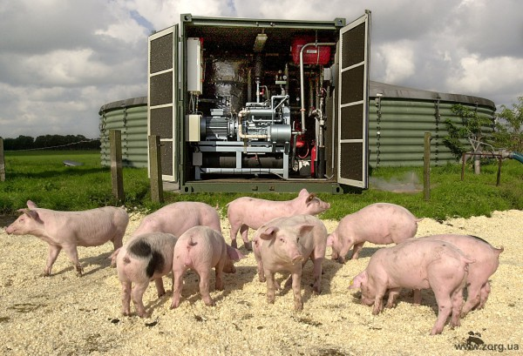
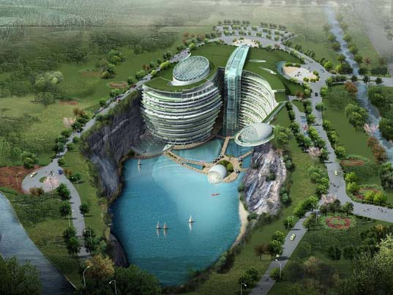
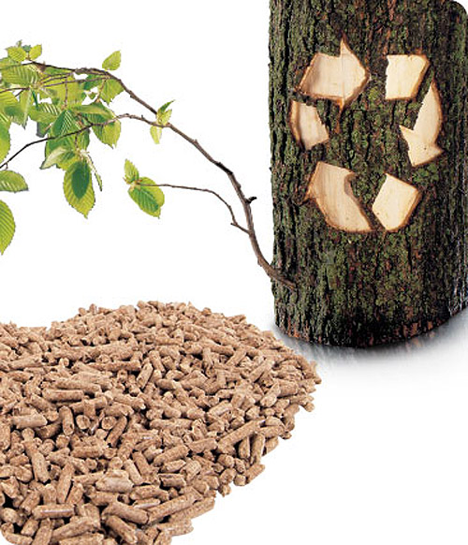
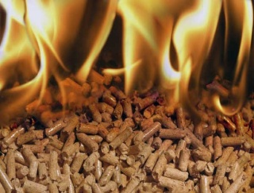
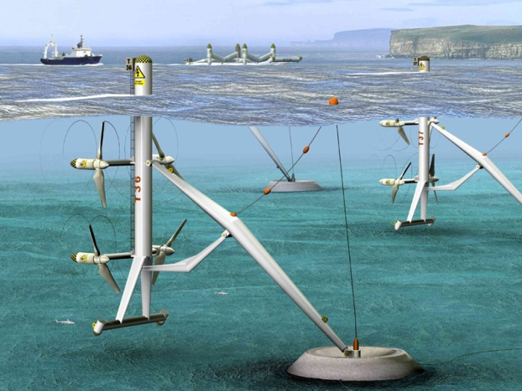
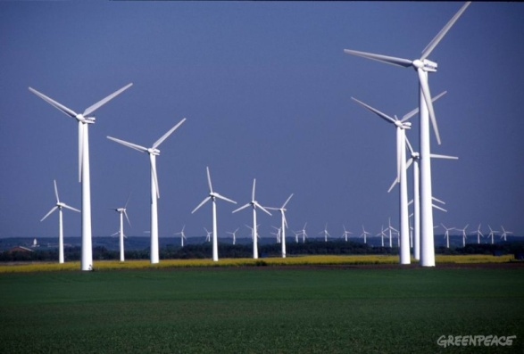
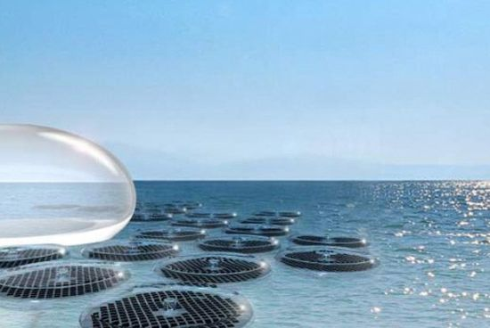
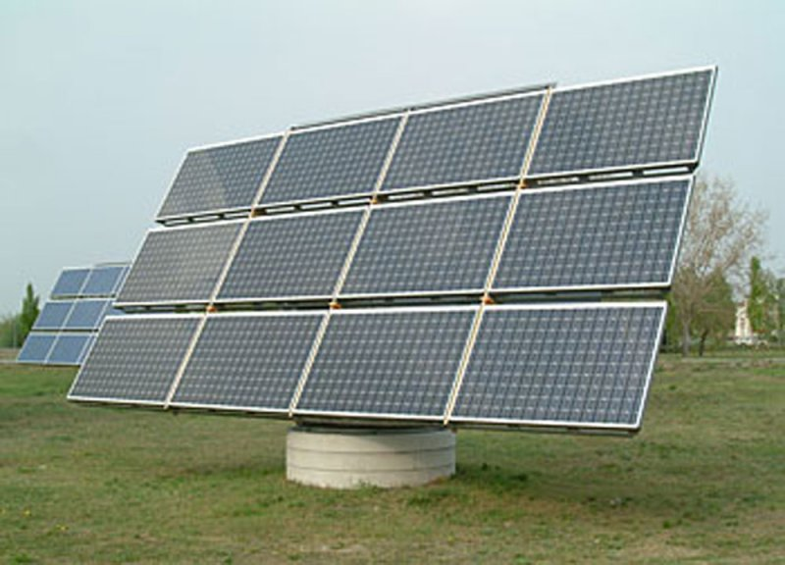
Концепция Smart Grid
Геотермальная энергетика
Биогаз
Энергия волн и приливов
Ветроэнергетика
Биотопливо
Водородная энергетика
Солнечная энергия

Slide 7
Набор требований, предъявляемых к любым территориально-распределенным кабельным сетям
технологические и организационные особенности развития кабельной системы должны обеспечивать возможности для строительства сетей «снизу»;
принципиальные, структурные и топологические схемы территориально-распределенных сетей должны обеспечивать возможность обмена генерируемой мощностью в двух направлениях;
передача электроэнергии по линиям должна обеспечиваться с повышением потребительских характеристик сетей;
трансляция потоков мощности вдоль кабельной системы должна совмещаться с высокоскоростной передачей данных;
снижение организационных издержек компаний и населения при присоединении к сетям;
обеспечить непрерывный и дифференцированный учет выданной и потребленной электроэнергии;
обеспечить динамическое управление параметрами сложно структурированной сети.

Slide 8
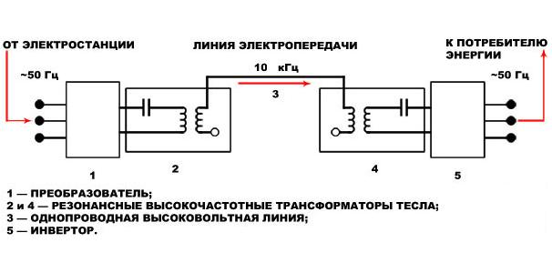
В работах Н.Тесла (Tesla N. Apparatus for transmission of electrical energy. US Pat № 349621, 15.05.1900) был предложен метод передачи активной мощности с помощью реактивного емкостного тока с использованием резонансных свойств однопроводной линии, изготовленной из металлического проводника.

Slide 9
Преимущества однопроводных линий электропередачи:
Передача электрической энергии на большие расстояния без применения трансформаторных подстанций;
получение 60% экономии цветных металлов;
снижение капитальных затрат на электроснабжение на 36%;
уменьшение потерь в линии при передаче электроэнергии;
исключение аварий на линии, связанных с погодными явлениями;
принципиальное отсутствие коротких замыканий в проводах;
повышение параметров электробезопасности при эксплуатации.

Slide 10
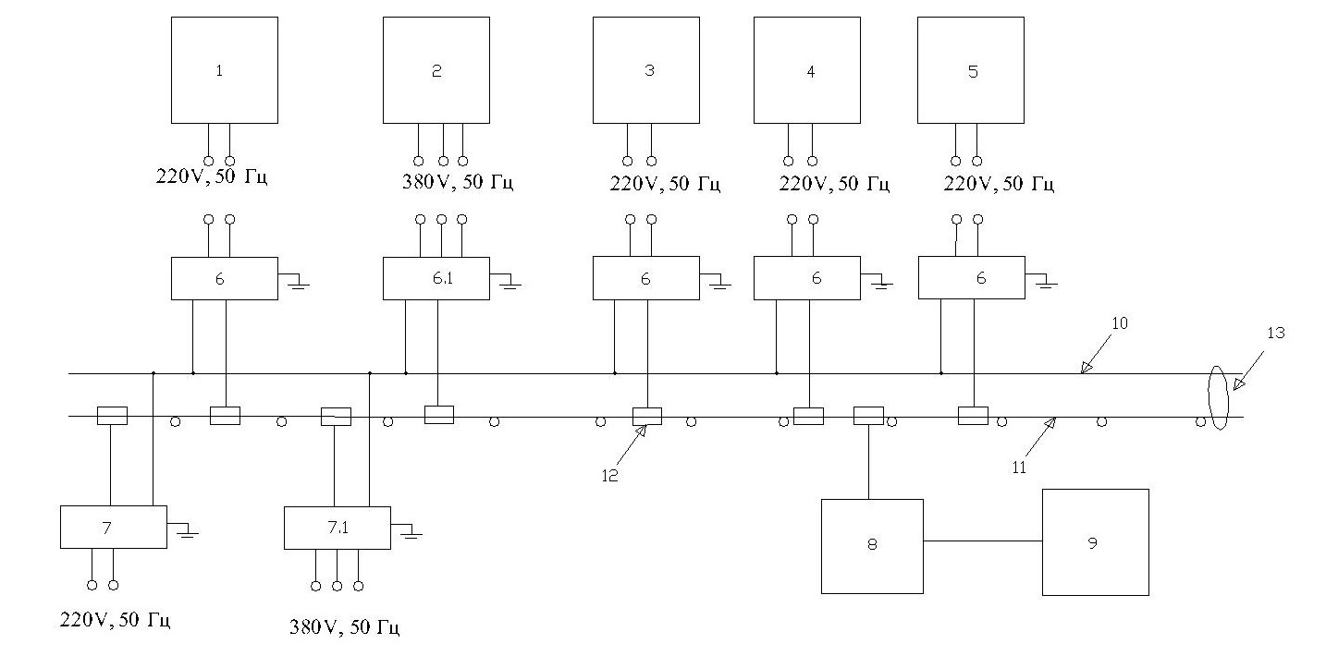
Сегмент сети резонансной системы
передачи электрической энергии и данных

Slide 11
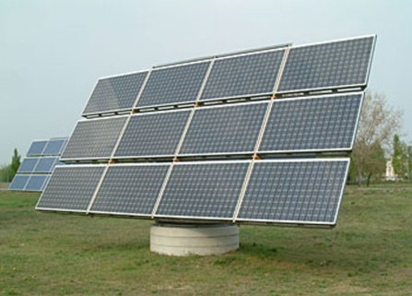
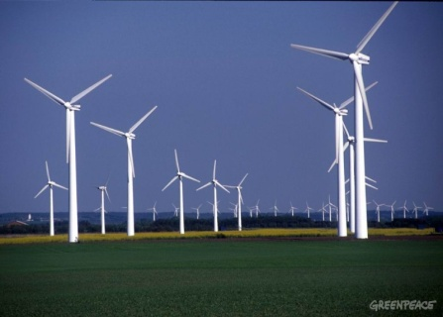
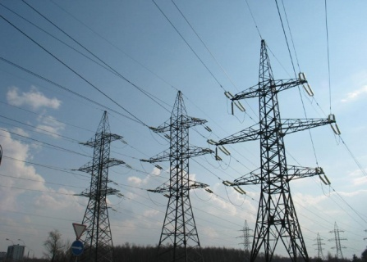
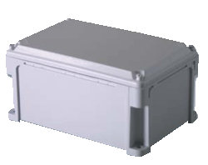
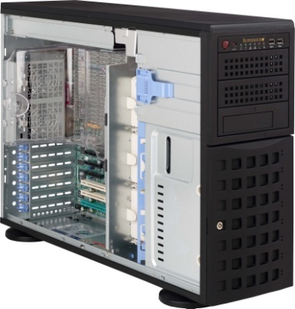
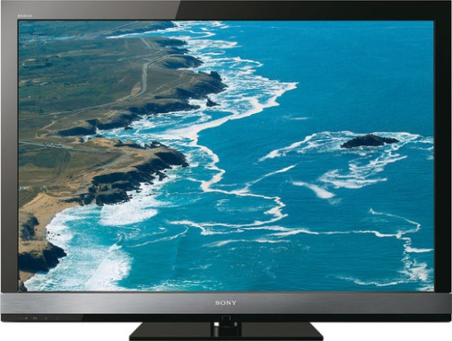
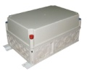
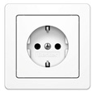
Интеллектуальная распределительная сеть передачи электроэнергии и данных

Slide 12
Мгновенные значения потребления электроэнергии
в современном многоквартирном доме

Slide 13
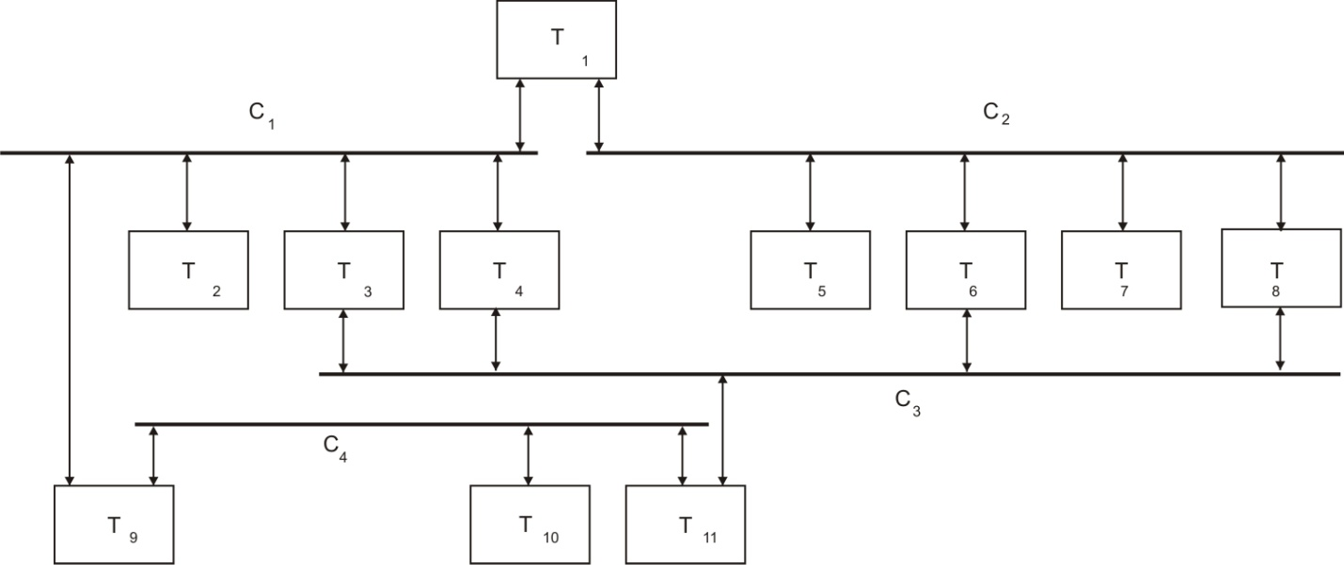
Пример многосегментной системы передачи электрической энергии и данных
T₁ –T₁₁ – клиентские терминалы; С₁ – С₄ – сегменты сети резонансной системы передачи

Slide 14
Внедрение резонансных технологий передачи электроэнергии позволяет:
начать строительство новых линий передачи электроэнергии с уровня деревенской улицы;
привлечь инвестиции населения для развития распределенных генерирующих мощностей и энерготранспортных сетей на муниципальном уровне;
сформировать муниципальный рынок электроэнергии и обеспечить прозрачность формирования цены на основе информационных и телекоммуникационных систем;
снизить общую стоимость создаваемой инфраструктуры и текущие эксплуатационные расходы;
повысить доходность линий распределения путем расширения спектра предлагаемых сетью услуг.

Slide 15
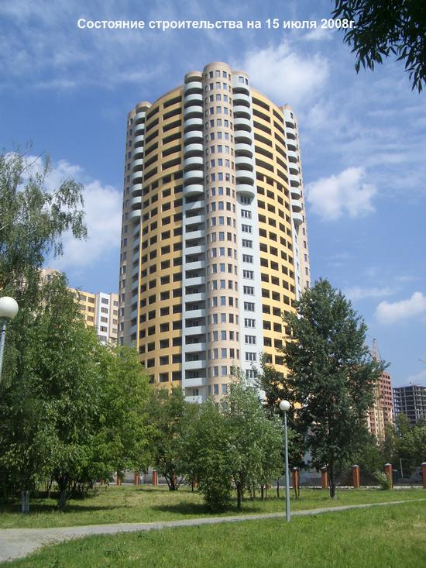
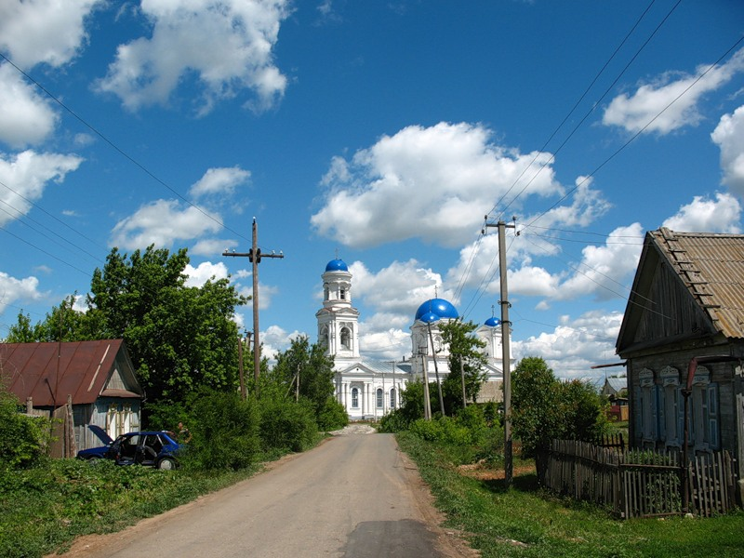
Актуальные проблемы «Цифрового неравенства»

Slide 16
Примеры реализации интеллектуальной распределительной сети передачи электроэнергии и данных

Slide 17
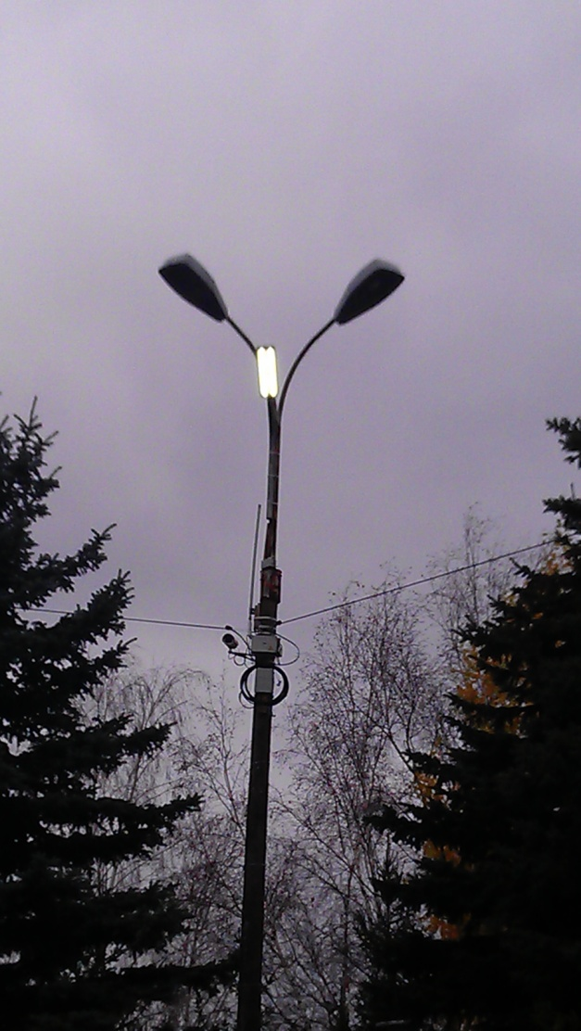
Система уличного освещения на основе интеллектуальной распределительной сети передачи электроэнергии и данных
Преимущества однопроводных линий освещения:
возможность трансляции электроэнергии на значительные расстояния без использования повышающих подстанций;
в повышении управляемости системы на основе интегрированной сети передачи данных;
возможность организации мониторинга состояния уличных торшеров освещения;
резком снижении металлоемкости линий электропитания;
возможности использования для передачи электрической энергии уже проложенных оптоволоконных сетей связи как воздушной, так и подземной прокладки.
г.Дубна
ул. Университетская 19

Slide 18
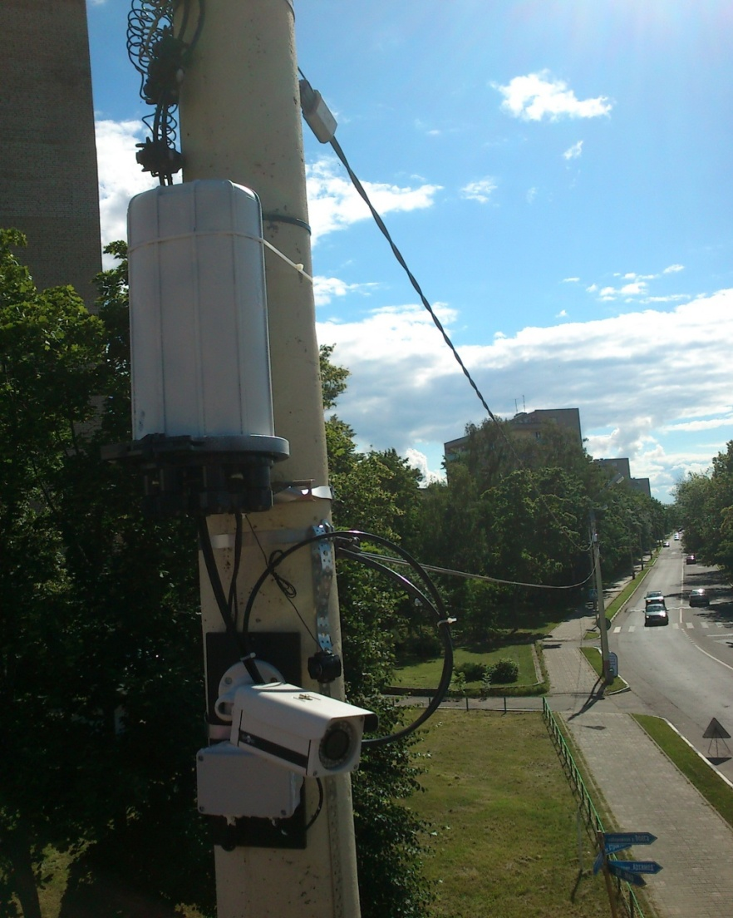
Система видеонаблюдения на основе интеллектуальной распределительной сети передачи электроэнергии и данных
Преимущества сетей питания зон беспроводного доступа и видеонаблюдения
в значительном снижении стоимости создания и текущего обслуживания территориально-распределенных сетей электропитания и связи, связанное с возможностью объединения двух сетей различного назначения;
в повышении надежности электроснабжения телекоммуникационного оборудования за счет организации централизованного электропитания;
в упрощении технологий обеспечения электропитания оборудования, установленного в открытых труднодоступных местах;
возможности объединения всех возможных типов сетей передачи данных и электроснабжения.
г. Дубна

Slide 19
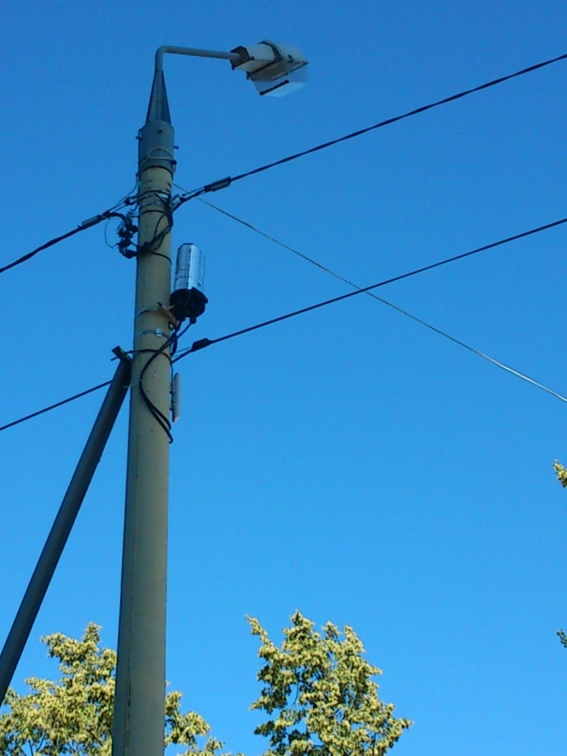
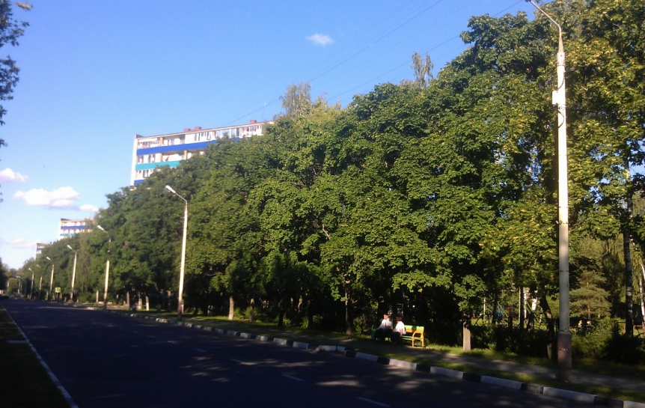
Система «гражданин-полиция» на основе интеллектуальной распределительной сети передачи электроэнергии и данных
г. Дубна
ул. Строителей

Slide 20
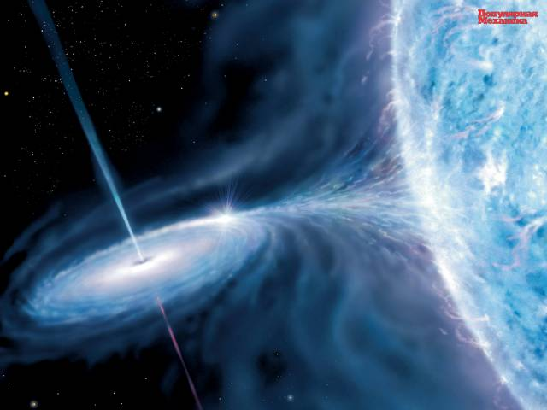
БЛАГОДАРЮ ЗА ВНИМАНИЕ
Контактный телефон: 8-(903)-103-38-90
Крюков Юрий Алексеевич

